Slide 1
Opleiding SMT
21 februari 2023 – NCCN

Slide 2
Opleidingsdoelen
De verschillende functionaliteiten van Merlin's Social Media Trainer platform laten zien.
Manieren presenteren om het te gebruiken in een crisiscommunicatiesimulatie.

Slide 3
Agenda
Maak een nieuw scenario
Het scenario voeden
Berichten plannen en automatiseren
Profielen aanmaken
Teams, trainers en observatoren toevoegen
Extra functies
Volgende stappen
Contactgegevens

Slide 4
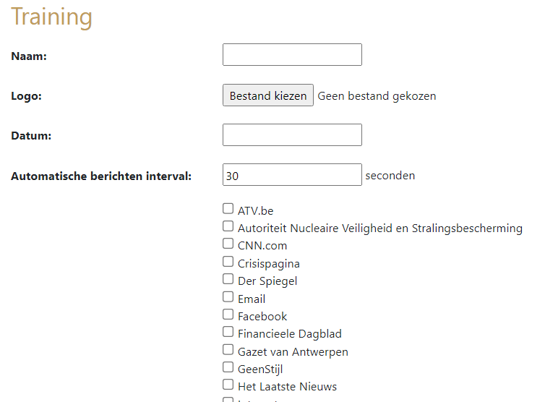
Nieuw scenario
Klik op de startpagina op "+Nieuw".
Geef uw scenario een naam (bij voorkeur de naam van de organisatie die de deelnemers in de oefening zullen vertegenwoordigen)
Je kunt een foto toevoegen die de "profielfoto" van de groep wordt.
Voeg de datum van de oefening toe
Selecteer de verschillende media die u wilt gebruiken voor de simulatie.

Slide 5
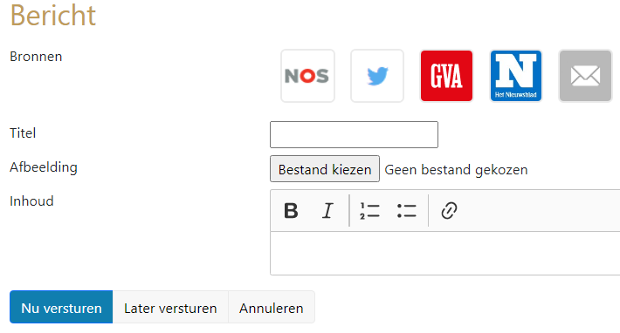
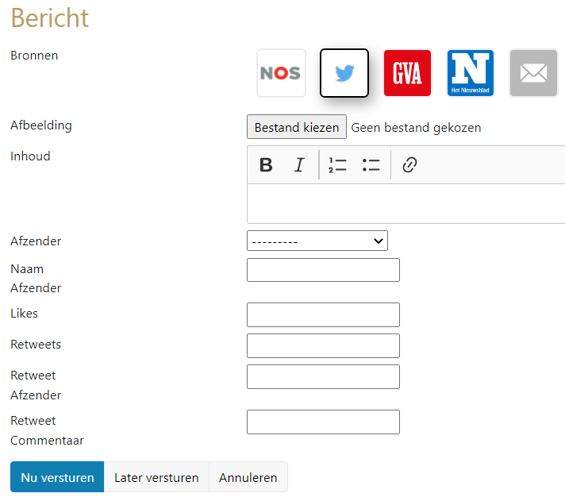
Het scenario voeden
Klik op "+Nieuw bericht
Selecteer de bron
Kies het profiel (als de bron Twitter of Facebook is).
Voeg een titel toe (als de bron media is)
Schrijf de inhoud van uw bericht.
Zend uw bericht uit of bewaar het voor later.

Slide 6
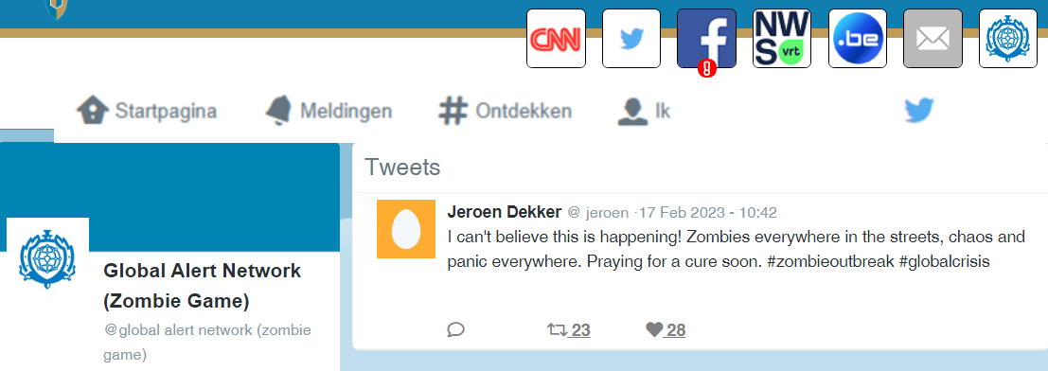
Het scenario voeden
U kunt ook direct reageren op een Facebook- of Twitterbericht.
Open de teampagina
Klik op de Twitter of Facebook bron
Klik dan direct op de knop om te reageren

Slide 7
Berichten plannen en automatiseren
Ga naar "Bulkacties”
Klik op "Voorbeeldbestand”
Download het Excell-document en open het
Schrijf uw automatische berichten volgens de canva.
Eens klaar, klik op "Berichten importeren" en selecteer uw Excell-document met uw vooraf geschreven berichten.
Kies de frequentie van uw automatische berichten bij het aanmaken van het scenario. Start en stop de automatische uitzending door op deze knop te klikken

Slide 8
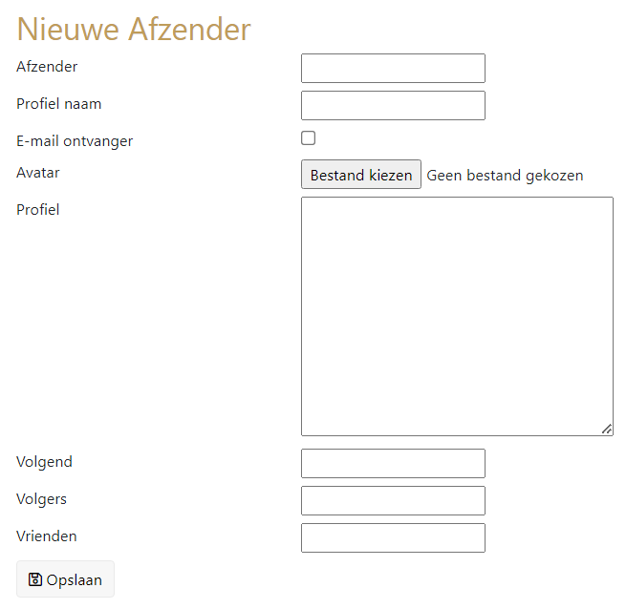
Profielen aanmaken
Klik op "Afzenders".
Klik op "+Nieuw" onderaan de pagina.
Vul het formulier in
Sla het dan op
Voor profielfoto's van gebruikers kunt u de website “this person does not exist" https://thispersondoesnotexist.com/ gebruiken.
U kunt ook profielen maken van organisaties of bekende personen, aarzel daarvoor niet om u te laten inspireren door echte twitter- of Facebook-profielen.

Slide 9
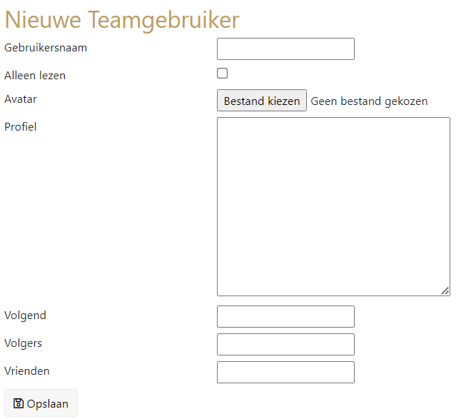
Teams, trainers en observatoren toevoegen
Ga naar "Teams bewerken" op je scenariopagina.
Je hebt verschillende soorten gebruikers:
Team: voor deelnemers aan de oefening
Trainer: voor trainers
Om een nieuw team toe te voegen klik je op "+Nieuw".
Vul het formulier in en registreer het team.

Slide 10
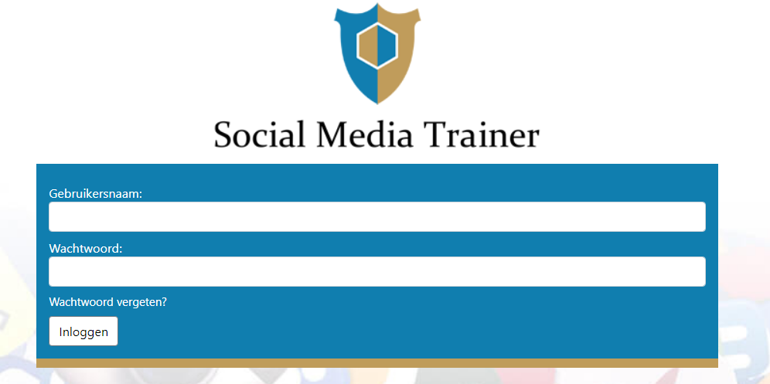
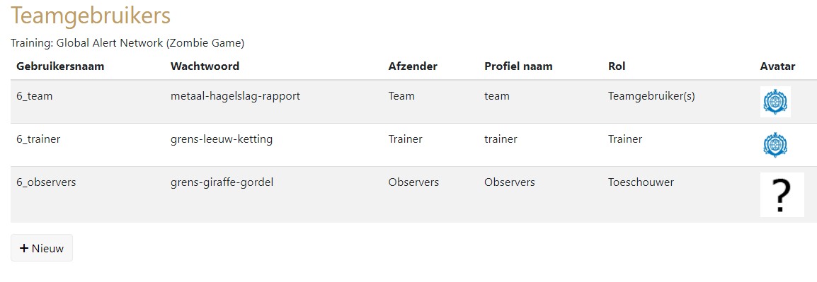
Inloggen voor deelnemers
Deel de URL van de oefening. Voorbeeld: https://nccn.merlinsmt.com/courses/6/teamusers/
Deel de inloggegevens met verschillende gebruikers, afhankelijk van hun rol in de simulator.

Slide 11
Next steps
Deze slides worden u opgestuurd
Meer informatie over de werking van het Merlin SMT-platform vindt u in de handleiding.
Er worden uitlegvideo's ter beschikking gesteld om u te helpen bij het gebruik van de tool.
U kunt ook hulp vragen door een e-mail te sturen naar smt@pm.be

Slide 12
Merci/ Bedankt! ☺
Julien Draillard Losada
Thuline Formesyn
Senior Advisor & Trainer
+32 493 40 57 46
julien@pm.be
Junior Advisor & Trainer
+32 476 30 93 38
thuline@pm.be

